Slide 1
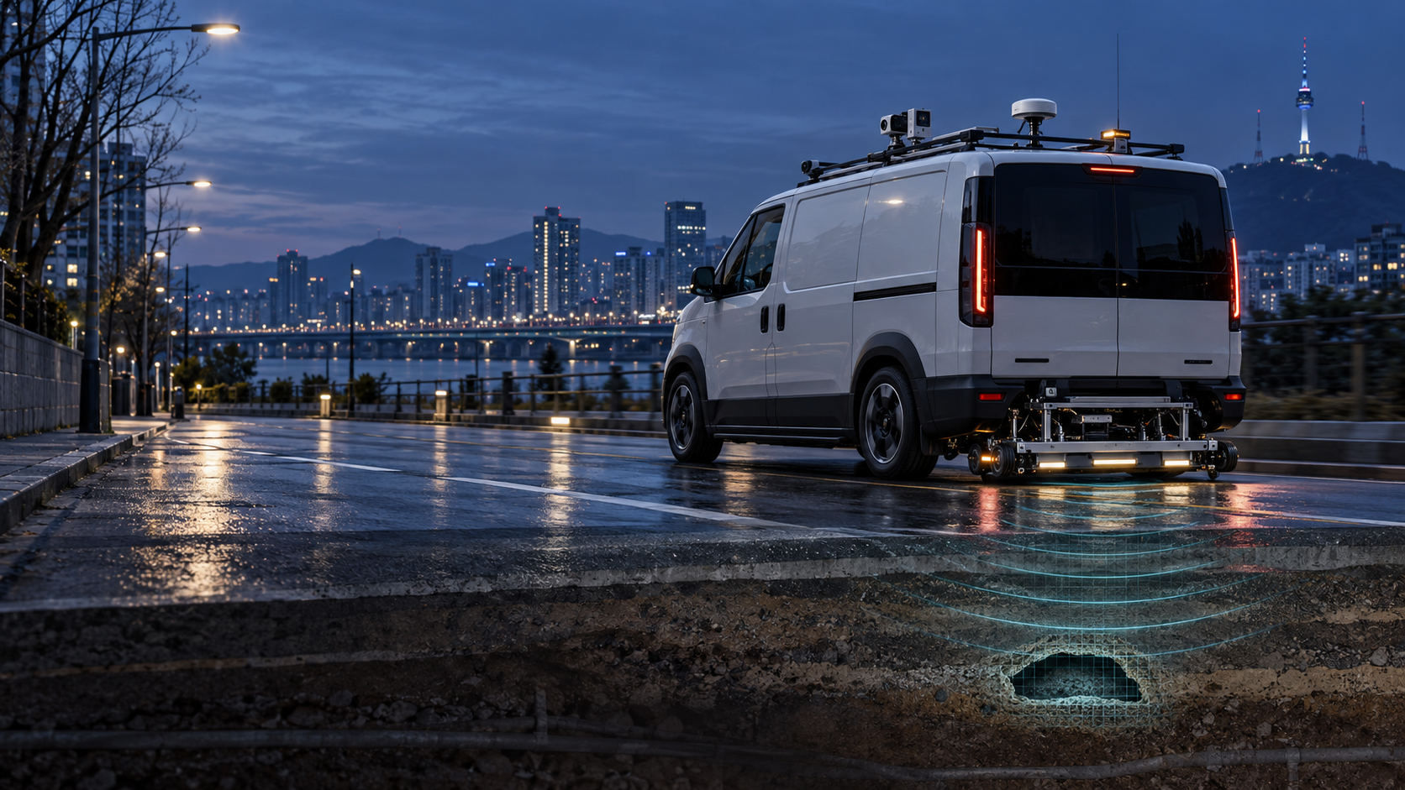
PV5 GroundWatch
PV5 지하안전 순찰차
같은 길을 반복 측정해
지하의 변화를 찾습니다
TEAM 한 명이라도 살릴 수 있다면
Concept Proposal
Notes:
표지의 PV5 이미지는 GroundWatch 운영 장면을 설명하기 위해 생성한 콘셉트 이미지입니다. 실제 차량 장착 설계가 아닙니다.

Slide 2
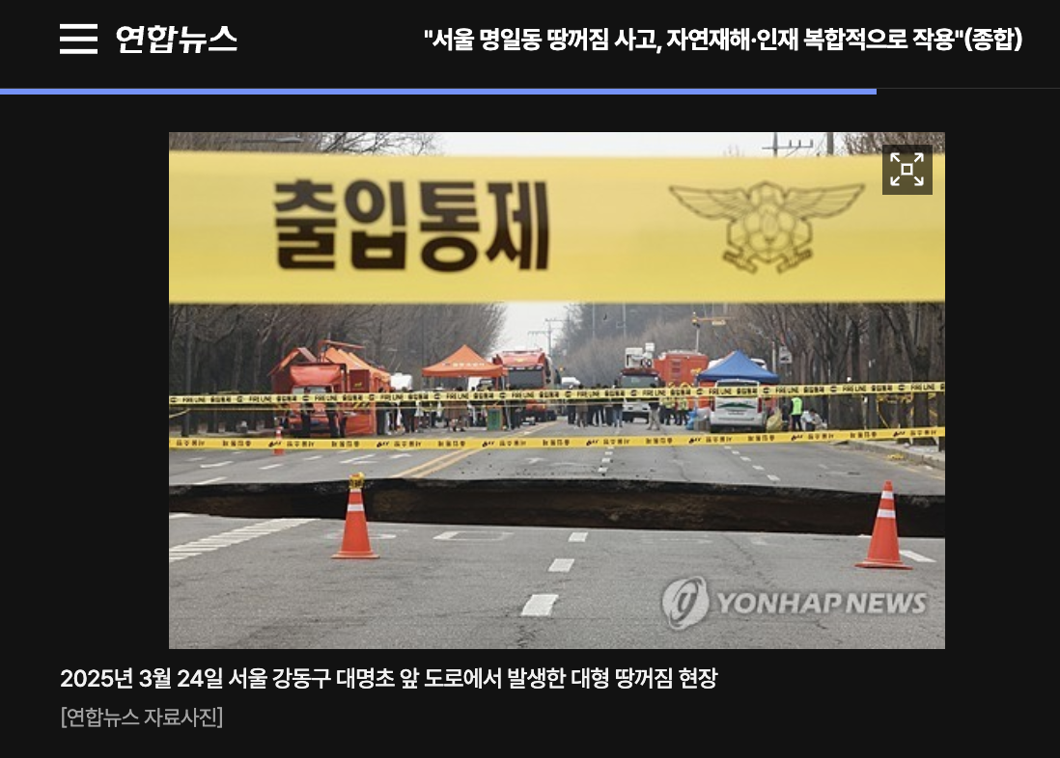
PV5 GroundWatch
2p
현재 문제상황
지반침하는 평범한 이동 중에도 생명을 위협합니다
도로가 무너지기까지,
1~2분
2025.03.24 서울 명일동
22m × 18m
도로 붕괴 범위
깊이 16m
최종 조사 규모
사망 1명 · 부상 1명
인명피해
평범한 도로가
한 사람의 마지막 길이 되었습니다
한 명이라도 살릴 수 있다면
02 / 12
Notes:
출처: 연합뉴스, 2025년 3월 24일 서울 강동구 대명초 앞 도로에서 발생한 대형 땅꺼짐 현장. 사고 규모와 인명피해는 국토교통부 중앙지하사고조사위원회 2025년 12월 발표 기준. https://m.korea.kr/briefing/policyBriefingView.do?newsId=156732996

Slide 3
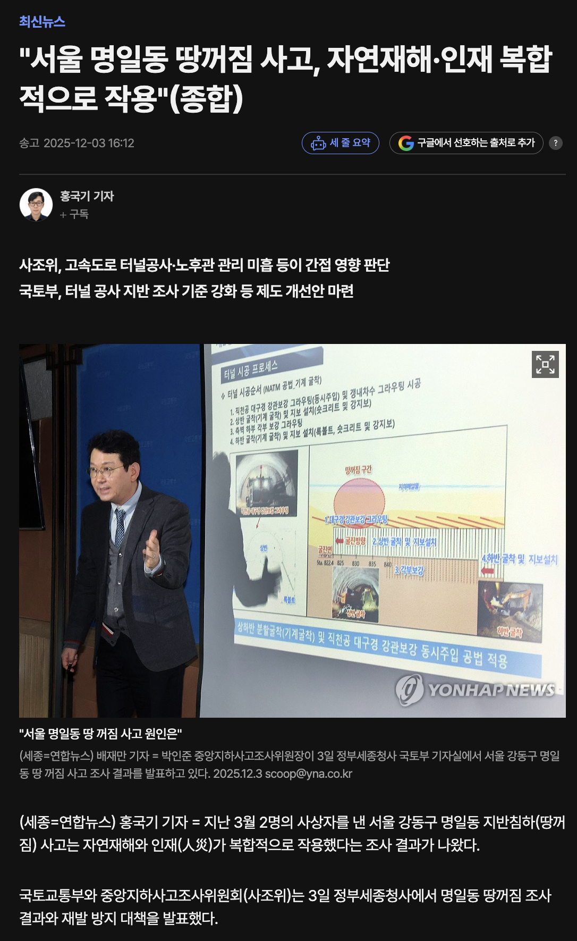
PV5 GroundWatch
2p-2
사고 발생 과정
붕괴는 갑자기 보였지만 위험요인은 지하에서 누적됐습니다
보이지 않는 변화가 겹치며
도로 붕괴로 이어진다
1
2
3
4
취약 지질구조
지하수위 저하
노후관 장기 누수
터널 상부 토사 유실
불연속면이 만든 쐐기형 토체
지반의 안정성 저하와 교란
지반 연약화와 토사 이동
도로 중앙부 붕괴와 급속 확대
눈에 보이는 균열만 기다리지 않고,
같은 지점의 지하 변화를 계속 기록해야 합니다
한 명이라도 살릴 수 있다면
03 / 12
Notes:
출처: 연합뉴스, 서울 명일동 땅꺼짐 사고 조사 결과, 2025-12-03. https://www.yna.co.kr/view/AKR20251203094551003 . 직접 원인과 간접 원인은 국토교통부 중앙지하사고조사위원회 조사 결과를 요약했습니다. GroundWatch가 명일동 사고의 모든 원인을 탐지할 수 있었다는 의미가 아닙니다.

Slide 4
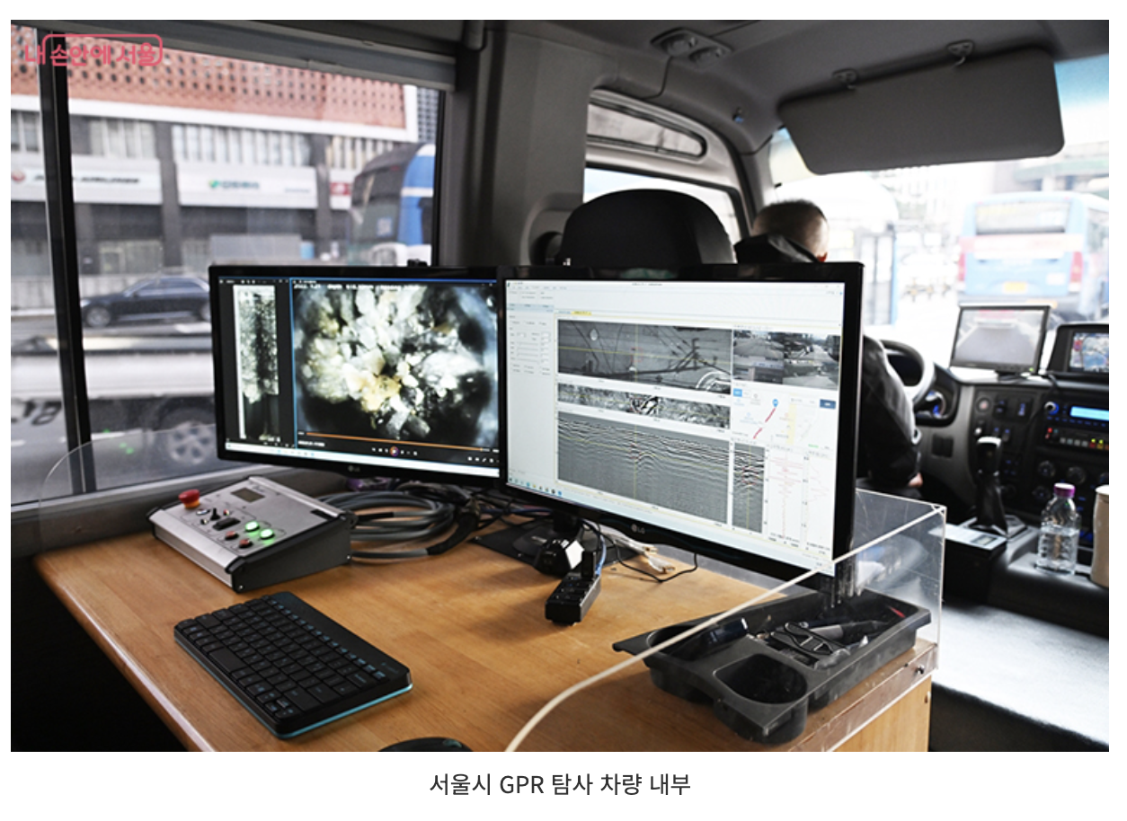
PV5 GroundWatch
3p
기존 조사 방식
현재 체계를 존중하고 측정 사이의 공백을 연결합니다
현재는 넓게 탐사하고, 의심 지점을 정밀 확인합니다
1
차량형 GPR
넓은 구간 탐사
현재의 공백
시점별 데이터가 분리됨
2
전문가 판독
공동 의심지 선별
다음 조사 우선순위 판단
3
수동 GPR
현장 위치 재탐색
현장 재탐사
조사와 보수이력의 단절
실제 서울시 GPR 탐사 차량
4
천공·내시경
최종 확인과 복구
기존 GPR을 대체하지 않습니다. 반복 측정과 현장 업무를 하나의 이력으로 연결합니다
한 명이라도 살릴 수 있다면
04 / 12
Notes:
출처: 서울시 내 손안에 서울, '우리가 딛는 땅, 안전하게! 지하매설물 조사·탐사장비 보강', 2024-09-05. https://mediahub.seoul.go.kr/archives/2012160 . 사진: 서울시 GPR 탐사 차량 내부.

Slide 5
PV5 GroundWatch
4p
GroundWatch 파이프라인
순찰 결과가 다음 현장 업무로 이어지는 폐쇄형 운영 구조
같은 길을 반복해서 보고, 달라진 지점을 다시 확인합니다
1
2
3
4
5
6
7
경로 등록
새벽 주행
4D 저장
AI 선별
전문가 승인
현장 재확인
결과 축적
위험구간과
정기 순찰
GPR·카메라
동시 수집
위치·깊이·
측정시점
이전 회차와
변화 비교
원시 데이터
검토
AR·수동 GPR
교차검증
정밀조사·
보수 이력
반복 측정 변화 감지 현장 재확인 결과 축적
한 명이라도 살릴 수 있다면
05 / 12
Notes:
운영 주기는 위험도에 따라 매일, 주간, 월간 또는 분기로 설정합니다. AI는 공동을 확정하지 않고 변화 후보를 선별하며 전문가가 원시 GPR 데이터를 검토합니다.

Slide 6
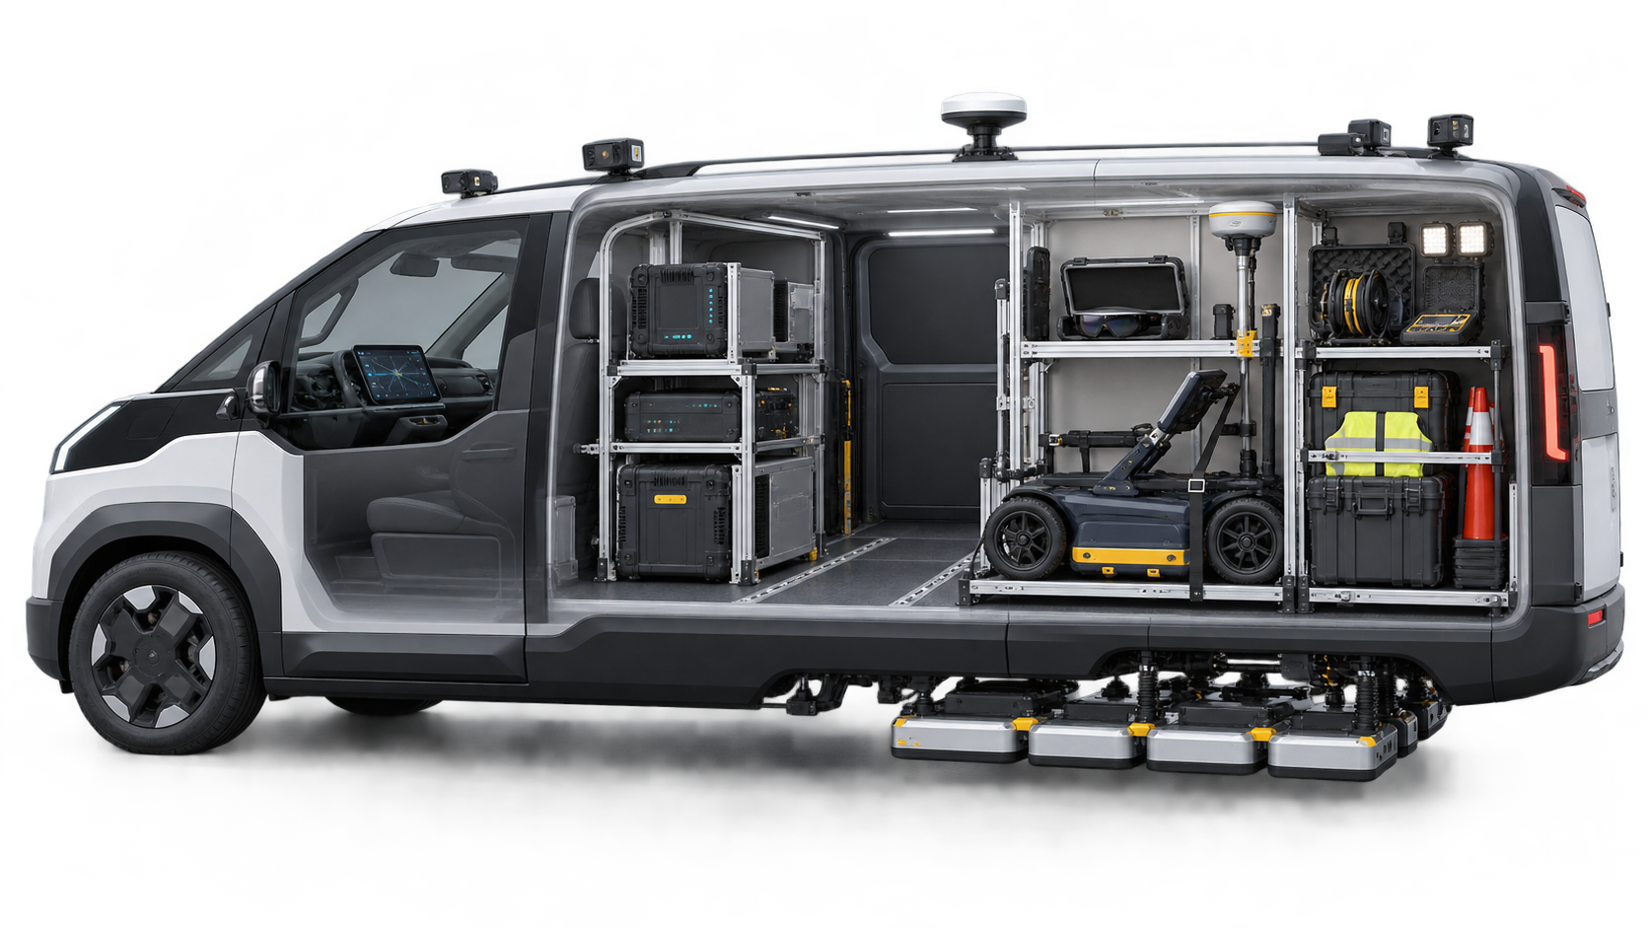
PV5 GroundWatch
4p-2
PV5 이동형 탐사실
측정 장비와 현장 재검증 장비를 한 차량에 고정합니다
Edge Gateway
GPR 제어·저장
수동 GPR
AR·RTK
AAOS 업무 앱
내시경·조명
안전장비
차량형 다채널 GPR
PV5가 제공하는 가치: 저소음 새벽 순찰 · 장비 고정 · V2L 보조전원 · 플릿 확장
한 명이라도 살릴 수 있다면
06 / 12
Notes:
차량 투시도는 콘셉트 이미지입니다. 실제 제작 전 적재중량, 차량총중량, 전후축 하중, 장비 고정, 전자파 간섭, 전원 안정성, 구조변경 승인을 검토해야 합니다. Kia PV5 Cargo 공식 특징: https://www.kia.com/kr/vehicles/pv5-cargo/features

Slide 7
PV5 GroundWatch
4p-3
차량 앱과 AR
재확인 업무가 차량 디스플레이에서 작업자의 시야까지 이어집니다
차량에서 만든 재확인 업무를 현장 작업자에게 전달합니다
01
02
03
04
05
GroundWatch Cloud
Patrol 차량 앱
Edge Gateway
AR Glasses
수동 GPR
4D 지도
변화 후보·작업이력
순찰경로
안전 정차 위치
좌표·시간 정합
작업 패키지
검색범위
이동방향·음성메모
서로 다른 방향의
교차검증
AR 운용 원칙
차량 정차 후 외부 작업자만 착용
맨홀·차선·경계석과 RTK 중 2~3개 기준점 결합
공동의 실제 모양 대신 수동 GPR 검색범위 표시
한 명이라도 살릴 수 있다면
07 / 12
Notes:
PV5 인포테인먼트 앱 배포와 차량 데이터 접근은 기아 PBV 파트너 승인과 공식 API 범위를 확인해야 합니다. 단순 화면 미러링이 아니라 Edge Gateway와 보안 Wi-Fi를 이용한 작업 데이터 연동 구조입니다. 주행 중 AR 글래스 사용은 금지합니다.

Slide 8
PV5 GroundWatch
5p
기술 검증
상용 기술과 차량 통합 실증 항목을 구분합니다
개별 기술의 존재보다 한 차량에서 반복 가능한 정확도로 연결되는지가 핵심입니다
사용 가능한 기반 기술
반드시 실증할 항목
차량형·수동 GPR 공동 탐사
EV 구동계와 GPR 전자파 간섭
RTK·IMU·휠 인코더 위치 보정
반복 측정 데이터의 일관성
카메라 기반 노면 변화 기록
적재중량·축하중·제동 안정성
엣지 컴퓨터 현장 처리
실제 소비전력과 전원 안정성
GIS 탐사 이력 관리
시점별 GPR 정합 정확도
AAOS 기반 PBV 앱 생태계
AI 탐지율과 오탐률
AR 글래스 작업 안내
야간 AR 인식과 위치 오차
AI는 공동을 확정하지 않습니다. 변화 후보를 선별하고 전문가 판독과 정밀조사로 확인합니다
한 명이라도 살릴 수 있다면
08 / 12
Notes:
GPR은 토양 수분, 점토, 금속 구조물, 안테나 주파수에 따라 탐지 성능이 달라집니다. GroundWatch의 주요 감시 대상은 도로 표면에서 약 2m 내외의 얕은 공동입니다. 참고: FHWA GPR 기술 설명 https://infotechnology.fhwa.dot.gov/gpr-ground-penetrating-radar-utility-general/

Slide 9
PV5 GroundWatch
5p-2
단계별 실증 계획
폐쇄 구간에서 실제 도로 운영까지 검증 범위를 넓힙니다
검증은 장비 통합, 반복성, 실제 도로, 운영성 순서로 진행합니다
01
장비 통합 시험
진동·고정 구조
전력·전자파 간섭
통신 지연·누락
02
통제 구간 반복 주행
동일 경로·속도
회차별 데이터 편차
위치 정합 오차
03
실제 도로 파일럿
전문 장비 비교
전문가 판독
천공·내시경 결과
04
운영성 검증
새벽 순찰시간
AR 정합 성공률
재방문·수작업 감소
정량 목표는 파일럿 설계에서 확정합니다. 발표 단계에서는 임의의 정확도 수치를 만들지 않습니다
한 명이라도 살릴 수 있다면
09 / 12
Notes:
실증 KPI 후보: 위치 정합 오차, 반복 데이터 편차, 변화 후보 탐지율과 오탐률, 전문가 검토시간, 재확인 소요시간, AR 기준점 정합 성공률, 재방문 횟수. 목표값은 파트너와 시험환경이 확정된 뒤 설정합니다.

Slide 10
PV5 GroundWatch
6p
확장 가능성
한 대의 순찰차에서 도시 지하 안전망으로 확장합니다
측정구간이 늘수록 도시가 같은 길의 변화를 기억합니다
01
파일럿
02
자치구
03
지하철 공사구간
노후 하수관 주변
04
PV5 플릿
위험도별
정기 순찰
05
데이터 결합
권역 분담
통합 관제
4D 변화지도
하수관·공사·
지하수·강우
기관 내부
접근제어 서비스
민감한 지하 데이터는 외부 판매 대신 계약기관의 접근권한 안에서 관리합니다
한 명이라도 살릴 수 있다면
10 / 12
Notes:
확장 대상: 서울시와 자치구 도로관리, 도시철도 공사 영향구간, 상하수도 관리기관, 대형 굴착공사 발주기관, 집중호우 이후 긴급 탐사. 4D 지도는 X·Y 위치, 깊이 Z, 시간 T를 결합한 변화 이력입니다.

Slide 11
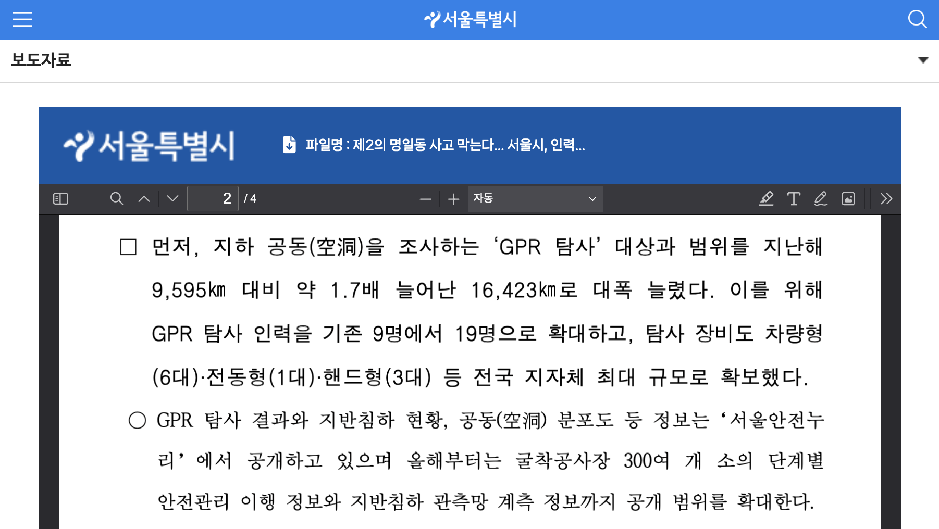
PV5 GroundWatch
7p
B2G 비즈니스 모델
탐사 용역으로 시작해 연간 반복관제로 전환합니다
서울시는 이미 GPR 조사 범위와 인력을 확대하고 있습니다
16,423km
19명
10대
연간 GPR 조사 범위
GPR 탐사 인력
차량형·전동형·핸드형
계약 구조
1
파일럿 탐사 용역
거리·회차 기준 실증
2
연간 반복관제
정기 순찰·변화 감지·대시보드
3
차량·SW 패키지
검증 후 차량·교육·유지보수
첫 계약은 기존 GPR 조사기관과 공동 수행
한 개 위험구간의 실증에서 연간 계약과 인접 구역으로 확장
한 명이라도 살릴 수 있다면
11 / 12
Notes:
출처: 서울특별시 보도자료, '제2의 명일동 사고 막는다', 2026-03-23. 조사 범위는 9,595km에서 16,423km로 확대, 인력 9명에서 19명으로 확대, 장비는 차량형 6대·전동형 1대·핸드형 3대. https://www.seoul.go.kr/news/news_report.do?nttNo=454742 . 가격은 일일 조사거리, 인력, 장비 감가, 분석시간을 확인한 뒤 산정해야 합니다.

Slide 12
PV5 GroundWatch
8p
개선 결과
측정 결과가 다음 판단과 현장 행동으로 이어집니다
기존의 공백을 반복 측정과 현장 재확인으로 연결합니다
기존 문제
GroundWatch
실증 지표
시점별 파일
위치·시간 기준으로 누적
시점 비교 가능한 도로 비율
변화지점 수작업 탐색
AI 선별 후 전문가 승인
검토시간·후보 적중률
경험에 의존한 우선순위
변화량·신뢰도·주변 위험요인
고위험 구간 재확인 시간
현장 위치 재탐색
RTK·기준점 기반 AR 범위
위치 오차·탐색시간
조사와 보수이력 단절
4D 지도에 확인·보수 결과 저장
보수구간 재검증 완료율
한 번의 조기 발견이, 한 사람의 무사 귀가가 되도록
한 명이라도 살릴 수 있다면
한 명이라도 살릴 수 있다면
12 / 12
Notes:
제시한 개선효과는 아직 성과 수치가 아니라 파일럿에서 확인할 KPI입니다. GroundWatch의 가치는 지도를 만드는 데서 끝나지 않고 한 번의 측정을 다음 판단과 현장 행동으로 연결하는 데 있습니다.

